Slide 1
Тема урока: «О нашей речи»
Для чего мы изучаем эту тему?

Slide 2
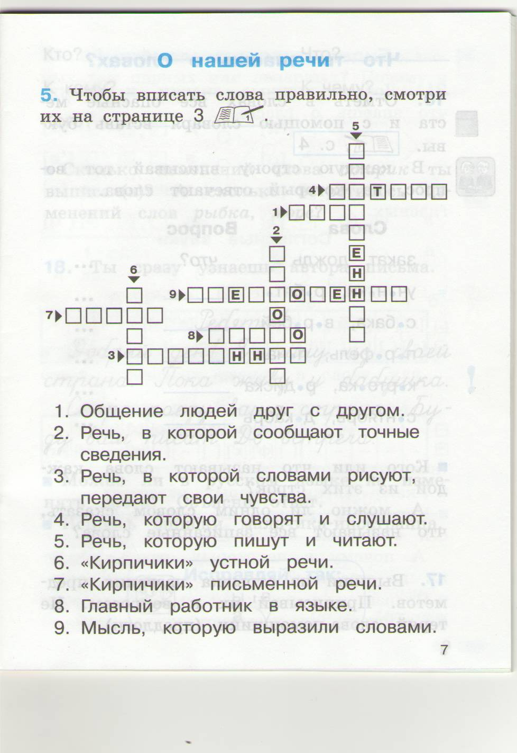

Slide 3
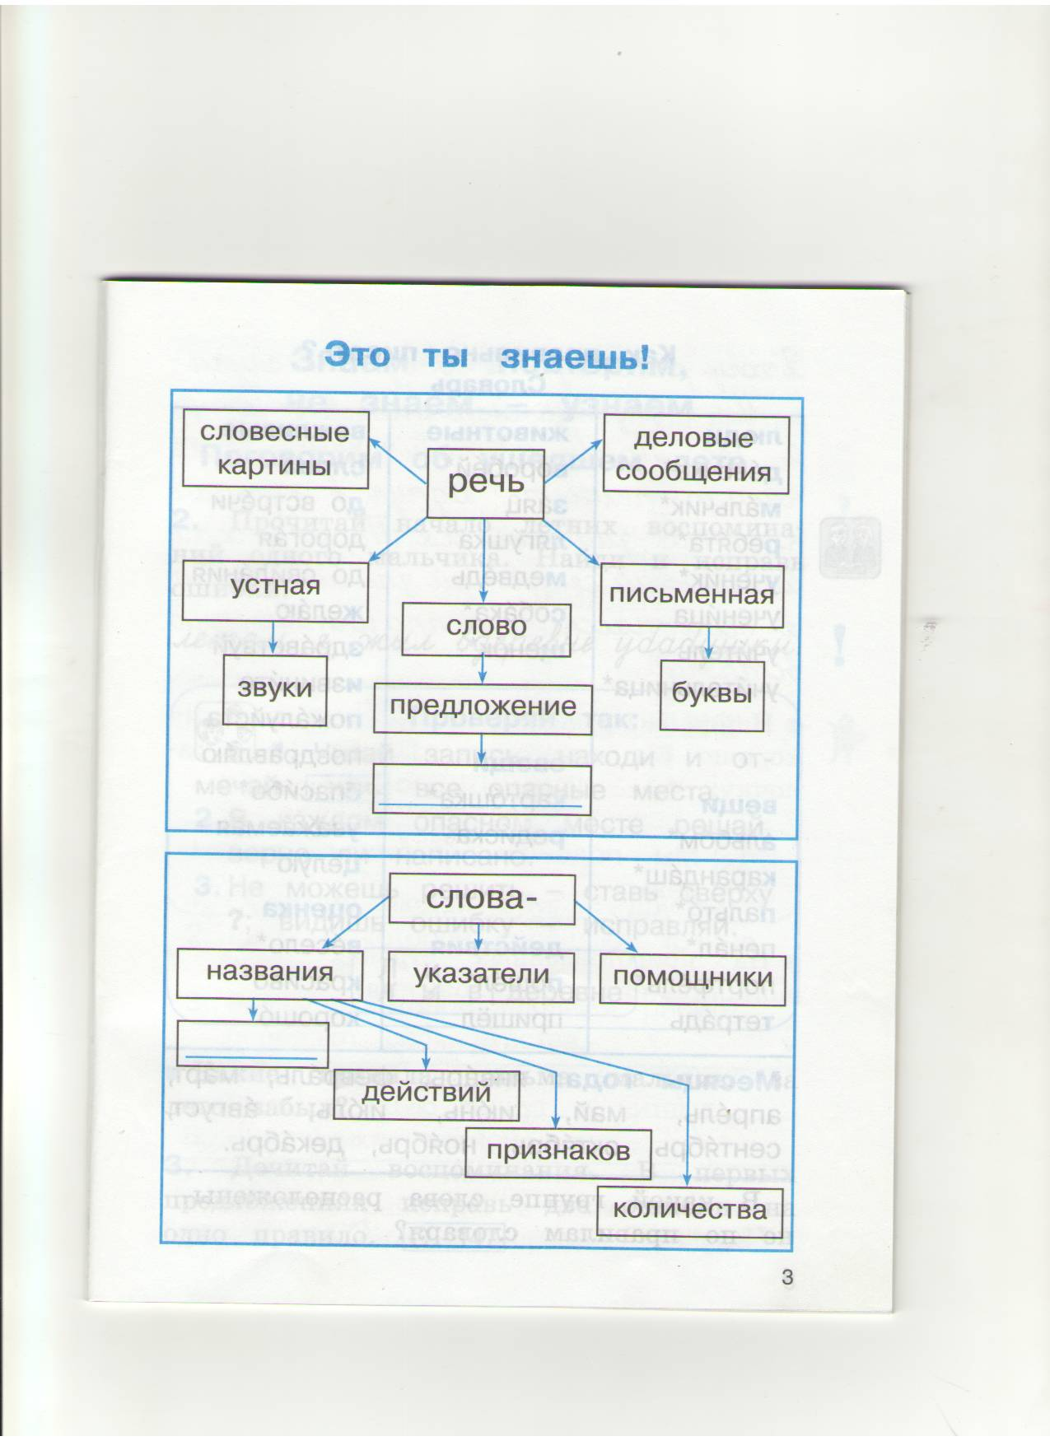

Slide 4
Упражнение 6
Как ты считаешь, ребята хоть немного помогли учительнице?
У нас заболела учительница. Мы подумали и решили написать ей записку.
… Анна Ивановна!
Мы Вас очень … . Желаем скорее стать здоровой! Мы … и ждём Вас!
Ваши ученики

Slide 5
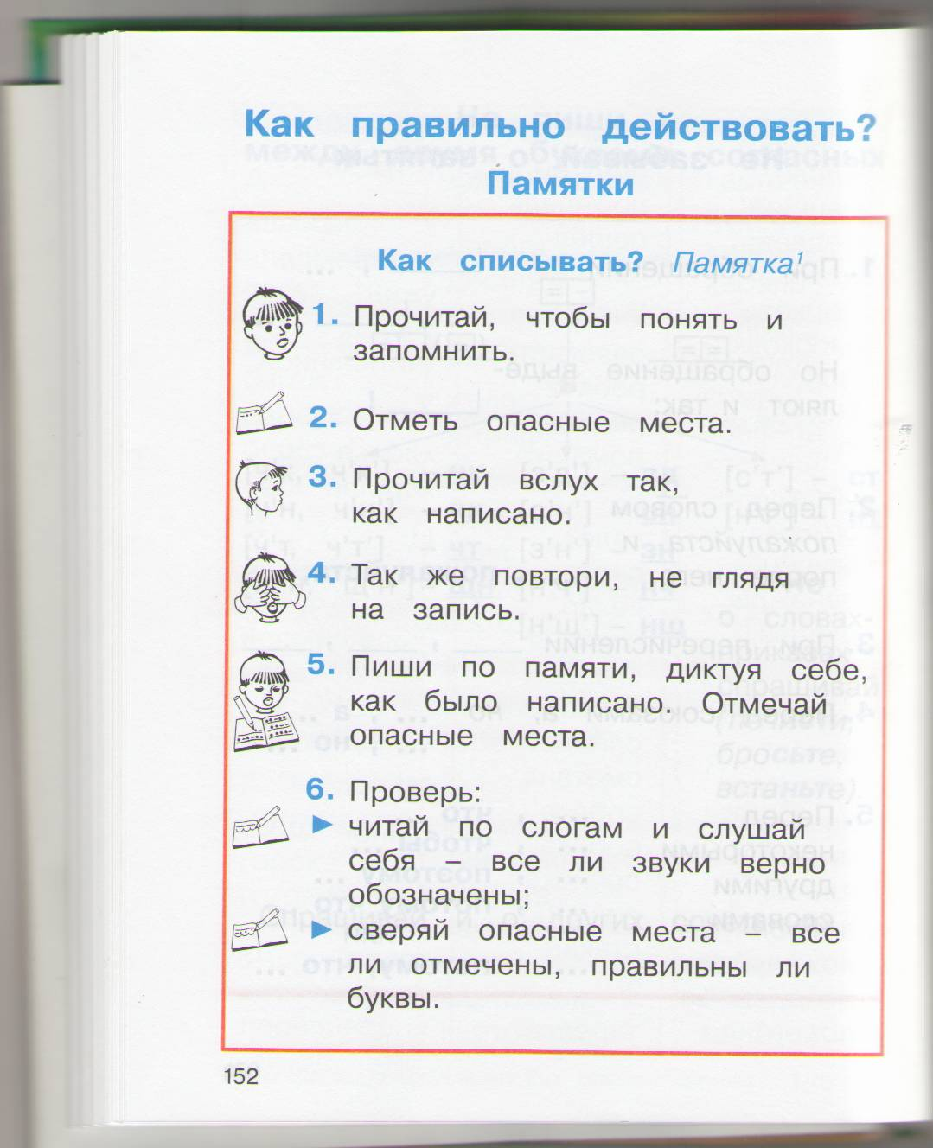

Slide 6
Отдохнём?

Slide 8
Домашняя работа
Доброе слово и в мороз согреет.
Недоброе слово больше огня жжёт.

Slide 9
Расскажи, что ты знаешь о нашей речи?
Речь

